Slide 1
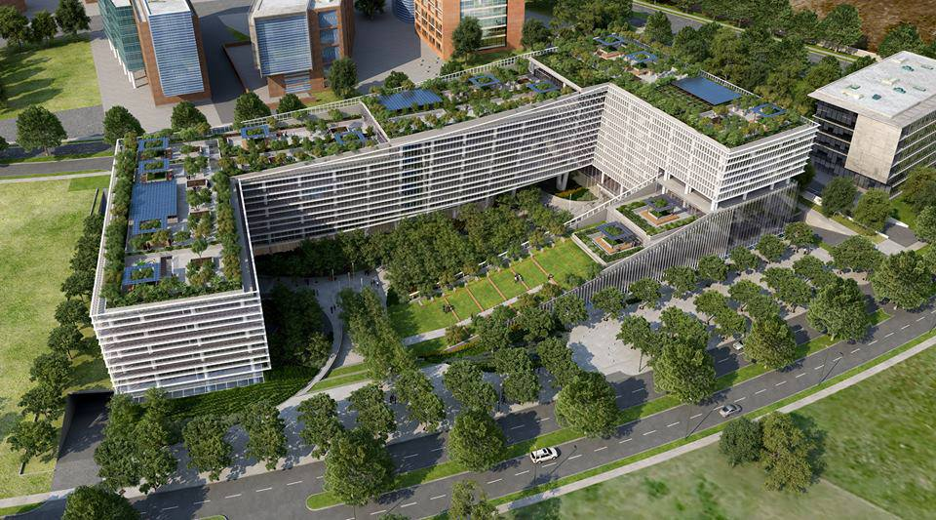
Green Roofs
انواع بام سبز و روش های اجرای آن
تهیه کننده:فاطمه افروشه

Slide 2
انواع بام سبز:
1- سیستم گسترده ( extensive )
2- سیستم متمرکز ( intensive )
3- سیستم مدولار یا جعبه گیاه (planter box )
4- سیستم ترکیبی (synthesic)

Slide 3
سیستم گسترده:
1-برای سیستم گسترده از واژه Green Roof یا بام سبز استفاده می شود.
2- این سیستم به نام مقطع کم ارتفاع یا اجرا با ضخامت کم نیز شناخته می‌شود.
3- این نوع بام فقط شامل یک یا دو نوع گیاه و محیط کاشت کم عمق می‌باشد.
4- معمولاً این سیستم برای زمانیکه حداقل بار وزن مدنظر باشد به کار گرفته می شود.
5- به طور اخص ، فقط پرسنل نگهداری و تعمیر به این نوع بام دسترسی دارند. این نوع بام مثل چمنهای نروژی ، بر روی بامهای مسطح و شیبدار احداث می شود.

Slide 4
6- در این سیستم معمولاً گیاهان به عمق 40 تا 100 میلیمتر استفاده می‌شوند.
7- حدود بار نهایی بام تقریباً بین 50 تا 100 کیلوگرم بر مترمربع در حالت اشباع می باشند.
8- در مورد بام های شیبدار در اغلب مکان ها 10 تا 20 درصد شیب توصیه می شود. در شیب حداکثر 30 درصد نیاز به استفاده از زه وار و ابزارهای ضد فرسایش وجود دارد.
9-محیط کشت سطحی و کم عمق دارد و معمولا قسمتی از بام و قسمتی ازساختار ساختمان سبز می باشد.
10-یک بام سبز گسترده به طور کلی در دسترس عموم بوده و مورد استفاده کارکردی خاصی نیست.

Slide 5
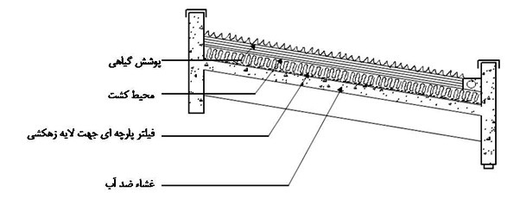
جزییات اجرایی سیستم گسترده:

Slide 6
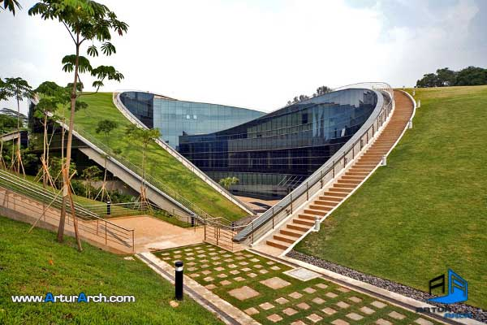
نمونه ای از یک بام گسترده:

Slide 7
سیستم متمرکز:
1- برای سیستم متمرکز از واژه Roof Garden یا باغ بام استفاده می‌شود.
2- این سیستم به نام مقطع عمیق یا باغ بام نیز شناخته می شود.
3- این نوع بام سبز شامل انواع مختلفی از گیاهان می باشد و مشابه یک پارک طراحی می شود.
4- برخی از بام های سبز دارای درختان بزرگ و آب نماهایی می باشند که این موضوع خود احتیاج به تقویت اساسی سازه دارد.
5-بام های سیستم متمرکز نیازمند عمق متعارفی از خاک برای رشد گیاهان حجیم و چمن های معمولی می باشند.

Slide 8
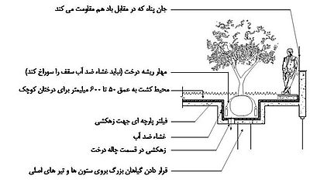
جزییات اجرایی سیستم متمرکز:

Slide 9
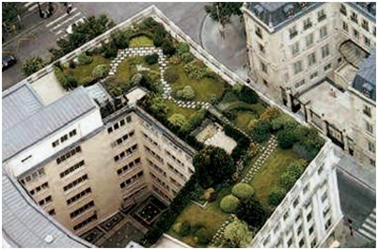
نمونه از یک بام متمرکز:

Slide 10
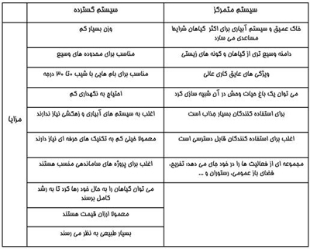
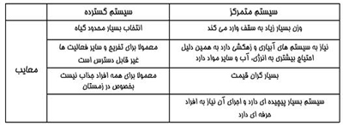
مقایسه سیستم متمرکز و گسترده:

Slide 11
سیستم مدولار یا جعبه گیاه:
1-در این سیستم گیاه و محیط کاشت آن در جعبه های مخصوصی که تمام یا بیشتر بام سبز را می پوشاند ، نگهداری می شود.
2-در سیستم غیر مدولار محیط کاشت یک لایه پیوسته بر روی بام سبز می باشد. در سیستم مدولار این محیط ناپیوسته است.

Slide 12
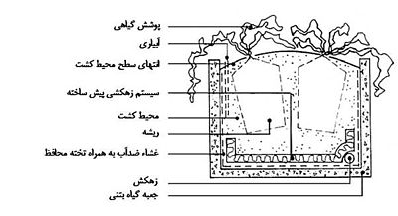
جزییات اجرایی سیستم جعبه گیاه:

Slide 13
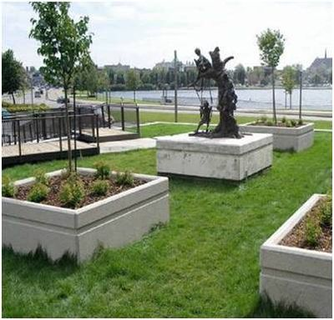
نمونه ای از یک جعبه گیاه:

Slide 14
سیستم ترکیبی:
این نوع بام ترکیبی از دو سیستم گسترده و متمرکز است و دارای فواید دو بام ذکر شده است، اما دارای ظرفیت بار بیشتری است.در عین حال سبز شدن در داخل پانل های گسترده سبک وزنی صورت می گیرد.

Slide 15
اجزای باغ بام:
دسته بندي اجزاي اجرايي باغ بام ها بسيار متنوع و وسيع است. اين موضوع به اين دليل است كه هر موسسه يا شركت بازرگاني با توجه به رويكرد خودش با اين مسئله يك سري پيشنهاد ارائه مي كند. (رقابت در بازار، مهمترين دليل پيچيده شدن اين جزئيات است.)

Slide 16
دسته بندي كلي اجزاء باغ بام:
1-. لايه پوشش گياهي Plant layer
2-محيط كشت Growing medium
3-لايه زهكش Drainage layer
4-لايه محافظت Protection layer
5-ساختار سقف Roof construction

Slide 17
لايه پوشش گياهي :
تقريباً هر گياهي مي تواند روي بام گذاشته شود. اما اين با محدوديتهايي از قبيل آب و هوا، طراحي سازه اي و هزينه نگهداري و تصورات طراح بام سبز مواجه مي باشد. از آنجايي كه بامهاي سبز تا حد امكان سبك طراحي مي شوند، اغلب شامل پوششي هستند كه مي تواند در عمق كمي از خاك و با مراقبت و نگهداري كم يا بدون نگهداري رشد كنند.

Slide 18
محيط كشت:
محيط كشت همان فضايي است كه گياهان در آن شروع به رشد و نمو مي كنند.محيط كشت به واسطه الزامات خاصي سازه اي بايد وزن كمي داشته باشد به همين دليل نسبت به خاك معولي تفاوتهايي دارد. بايد از محيط كشتي استفاده كرد كه حتي الامكان سبك بوده و وزنش حدود 900 كيلوگرم در هر متر مكعب در حالت مرطوب باشد.يك مخلوط معمولي مناسب مركب از 3/1 ماسه، 3/1 سنگ هاي متخلخل و 3/1 گياخاك مصنوعي( تركيبي از چوب پوسيده و كود نباتي) است.

Slide 19
لايه زهكش :
لايه زهكش بين محيط كاشت و لايه محافظت قرار مي گيرد تا آب بتواند از هر جاي بام سبز به سيستم زهكش ساختمان جريان يابد. انتخاب لايه زهكش مناسب، بر اساس بيشينه جريان آبي كه از اطلاعات بارش تعيين مي شود، انجام مي گردد و از آنجايي كه لايه زهكش محيط كاشت و گياه را پشتيباني مي كند، مقاومت فشاري آن بايد مناسب باشد. برخي از سيستم ها به سادگي لايه اي قطور از خاك انبساط يافته را به كار مي برند، اما هم اكنون اكثر شركتهاي بام سبز از يك حصير زهكش پلاستيكي موجدار با الگوي سازه اي مشابه كارتن تخم مرغ يا Landscape Pavers استفاده مي كنند. حداقل ضخامت لايه زهكش 20 ميلي متر مي باشد، اما حصيري ضخيم تر مي تواند يك عايق اضافي را تامين كند. لايه زهكش خود مي تواند مجموعه پيچيده اي از لايه هاي ديگر باشد:

Slide 20
اجزای لایه زه کش:
لايه صافي Filter Layer:
در بين محيط كشت و لايه زهكش فيلتري قرار دارد كه رطوبت را از محيط ريشه ها دور مي كند و مانع از گنديدگي ريشه ها مي شود. اين فيلتر مي تواند شامل يك بافت پارچه اي باشد. در سيستم هاي مدرن معمولا از يك يا دو لايه geotextileغير بافته شده استفاده مي شود. اين فيلتر حتي مي تواند لايه اي از شن و ماسه باشد و در اين حالت ممكن است با لايه زهكش تركيب شود.

Slide 21
لايه مانع ريشه ها Root barrier
لايه اي است كه به خوبي از نفوذ ريشه ها و آسيب زدن آنها به عايق كاري و غشاء سقف جلوگيري مي كند. لايه مانع ريشه ها معمولا بيشتر در سيستم متمركز استفاده مي شود و در زير زهكش و بلافاصله در بالاي لايه waterprof يا آب بند نهايي يا عايق كاري حرارتي قرار مي گيرد. اين لايه معمولا از يك پوسته پلي اتيلن تشكيل شده است. اين لايه بيشتر در پروژه هاي عمومي مثل ميدان ها كه ترافيك عبوري و بار سقف زياد است و جاهايي كه گياهاني با ريشه هاي عميق و ريشه هاي تهاجمي كاشته شده استفاده مي شود.

Slide 22
Drain board:
يك شيت سه لايه است كه لايه بالايي عمل فيلتر را انجام مي دهد و آب اضافي را از قسمت ريشه ها دور مي كند اين لايه همچنين به عنوان لايه محافظ ريشه ها عمل مي كند. لايه وسطي كه به شكل كاسه هاي مخروطي شكل است آب اضافي را از ريشه ها دريافت كرده و در خود نگه مي دارد اين لايه به كاهش سرعت Run-off آب باران كمك مي كند و از طرفي باعث گردش هوا و جلوگيري از گنديدگي محيط مي شود. لايه پاييني يك فيلتر پارچه اي است كه مانع از آسيب ديدن غشاء و عايق مي شود.

Slide 23
لايه محافظت :
اين لايه بيشتر شامل لايه هايي است كه يا بام را از نشت كردن و نفوذ آب حفاظت مي كنند يا از سيستم عايق كاري محافظت مي كنند.

Slide 24
ساختار سقف:
غشاء بام يا لايه عايق كاري رطوبتي Water Proofing: بام را از نشت كردن و چكه كردن محافظت مي كنند. غشاء هم به شكل يك لايه يكپارچه ضدآب استفاده مي شود و هم به شكل شيت هاي بهم پيوسته. انتخاب يك غشاء مناسب بستگي به شزايط بام، هزينه و سهولت اجرا و تعمير دارد. اخيرا برخي كارخانه ها محصولي توليد كرده اند كه لايه مانع ريشه و غشاء را در يك لايه قرار داده است

Slide 25
صفحه محافظ Protection Board : صفحه محافظ به طور مستقيم بروي غشاء قرار مي گيرد و آن را در طول عمليات اجرايي و از شكست محافظت مي كند. لايه محافظ مي تواند باريکه اي از بتن سبك، صفحه اي از عايق محكم، ورقه ضخيم پلاستيكي، ورق مسي، يا تركيبي از اينها، بر حسب ويژگي هاي طراحي و كاربرد بام سبز باشد. برخي از سيستمهاي بام سبز لزوماً به صفحه محافظ احتياجي ندارند و ممكن است از لايه مانع ريشه به جاي آن استفاده شود.

Slide 26
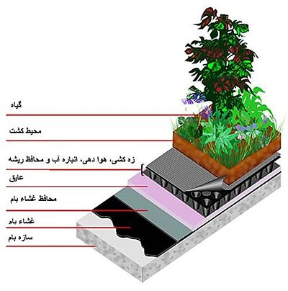
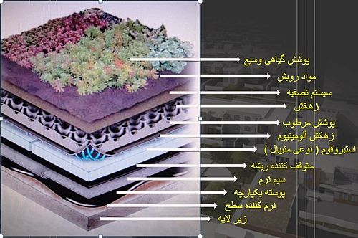
اجزای تشکیل دهنده بام در یک نگاه:

Slide 27
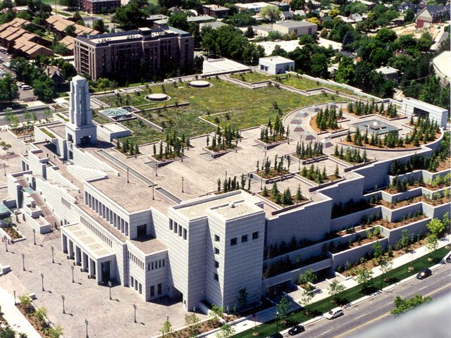
آبیاری بام های سبز:
آبیاری طبیعی ( آب باران)
آبياري مصنوعی ( آبیاری اتوماتیک)

Slide 28
آبياري مصنوعی باغ از دو روش ممکن است تامين شود: روش دستي و روش اتوماتيک . روش اتوماتیک هم به دو صورت آنالوگ و دیجیتال انجام میشود که ممکن است یک ایستگاهه یا چند ایستگاهه باشد.در هر دو روش رطوبت لازم براي خاک و ريشه ها تامين ميشود .آب باران نيز براي تامين کردن آب مورد نياز استفاده ميشود .به هر طريقي که آبياري انجام شود ، آب مازاد بر رطوبت خاک از طريق لايه هاي تصفيه کننده آب و لايه زهکش ذخيره ميشود و تا دوره اي نسبتا طولاني آنرا از آبياري مجدد بي نياز مي سازد . از سوي ديگر هر گونه آب اضافي بر روي لايه ضد رطوبت ريخته و از طريق شيب بام به بيرون انتقال مي يابد .آب باران اضافي ميتواند پس از تصفيه شدن در مخازني ذخيره گردد و براي مثال در سيستم فلاش تانک سرويس ها آب آنها را تامين نمايد .لايه عايق بام ساخته شده از پلي پروپيلن فشرده از انتقال هر گونه رطوبت به سقف جلوگيري مي کند.

Slide 29
برخی از گیاهان مورد استفاده در بام سبز:
Hedra پاپیتان
Compsis پیچ اناری (بومی شمال امریکا و ژاپن)
Homulus رازک
Fortuynia شب بو
Celastrus شمشاد
Actinidia کیوی
Trifoliata شبدر
و...

